Slide 1


Понятие информации

Slide 2

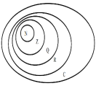
Что такое информация?
Информация - общее и глубокое понятие, его нельзя объяснить одной фразой. В технике, науке, жизни в него вкладывается различный смысл.
первичное и неопределяемое в рамках науки понятие.
•

Slide 3


Информация
С точки зрения человека
С точки зрения компьютера

Slide 4



Информация с точки зрения человека
это определённые сведения и знания, которые человек получает из окружающего мира при помощи органов чувств.
Информация, которую человек получает с помощью органов чувств называется органолептическая

Slide 5
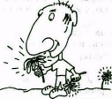
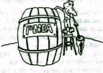
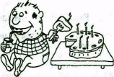
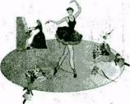
Виды информации по способам восприятия человеком
информация о запахах
тактильная информация
Обоняние
Осязание
Вкус
Зрение
Слух
вкусовая информация
зрительная информация
звуковая информация

Slide 6
Информация с точки зрения человека

Slide 7
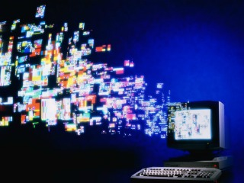

Информация с позиции компьютерной техники
- это данные, представленные в двоичном коде

Slide 8
Информация
Теория информации
Документалистика
Информация – сведения, уменьшающие неопределённость;
сведения, получаемые и используемые в целях сохранения, совершенствования и развития общественной или технической системы
Информация – сведения,
зафиксированные на бумаге в виде текста (в знаковой, символьной,
графической или табличной форме).

Slide 9
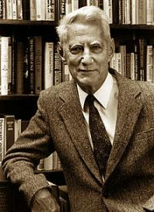
Информация в теории связи
телефон Системы
Средства телеграф передачи
связи радио информации
Информация - последовательность электрических и электромагнитных сигналов.
Теория связи Теория информации ( решает проблему
измерения информации)
Клод Шеннон
(1916−2001)

Slide 10
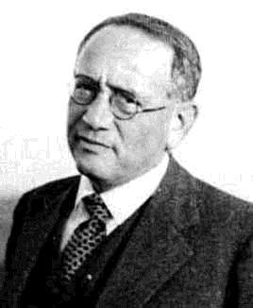
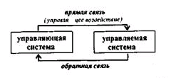
Информация в кибернетике
Информационные процессы происходят
в любом живом организме.
Созданные человеком машины также работают
под управлением информации.
Информация в системах управления циркулирует в виде сигналов, передаваемых по информационным каналам.
Норберт Винер

Slide 11
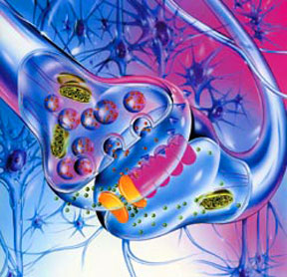
Информация в нейрофизиологии
Нейрофизиология – это раздел биологии изучающий механизм нервной деятельности животного и человека.
Информация превращается в сигналы электрохимической природы, которые передаются в мозг

Slide 12
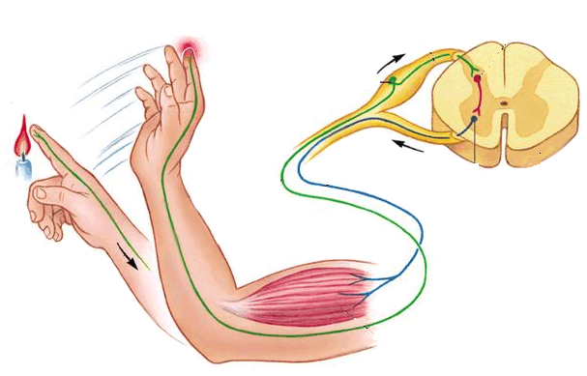
Модель информационных процессов в живых организмах

Slide 13
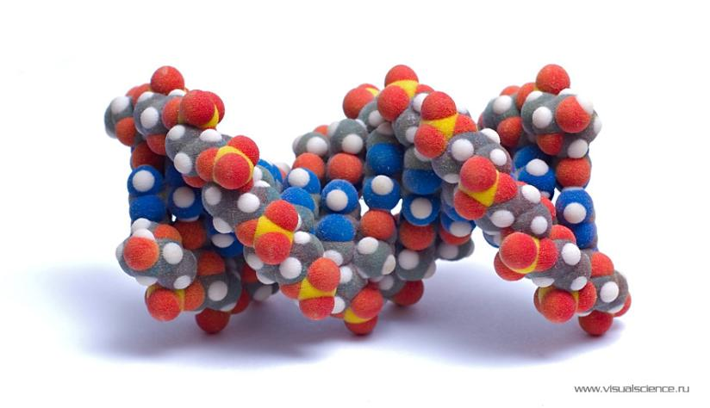
Информация в генетике
Наследственная информация заложена в ДНК
Молекула ДНК – это код, определяющий функционирование всего организма

Slide 14
Понятие информации в философии
Антропоцентрическая концепция
Функциональная концепция
Атрибутивная концепция

Slide 15
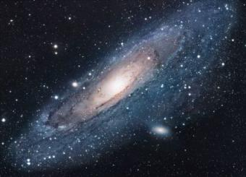
Атрибутивная концепция
Атрибутивный подход описывает информацию как объективную реальность, данную нам в ощущениях и существующую вне зависимости от нашего понимания и осознания (информация – атрибут всех материальных объектов).

Slide 16
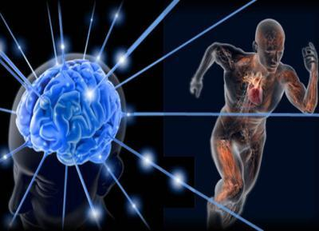
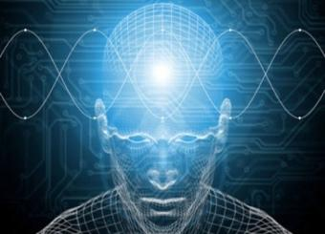
Функциональная концепция:
Информация появилась с возникновением жизни, это атрибут свойственный только живой природе

Slide 17

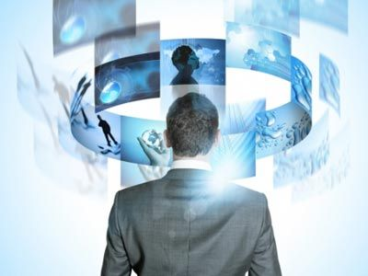
Коммуникативная концепция (антропоцентрическая)
Информация существует лишь в человеческом сознании и восприятии

Slide 18
Свойства информации:
своевременность (актуальность);
достоверность;
полнота;
ценность;
понятность;
доступность;
краткость
Можно сказать:
«новая»;
«старая»;
«актуальная»;
«достоверная»;
«полная»;
«точная» и т. д.

Slide 19
Информация
Ресурсы, знания
Декларативные
Процедурные
Я знаю, что …
Я знаю, как …
Я знаю, что Земля вращается вокруг Солнца.
Я знаю, как решить задачу

Slide 20
Представление информации, языки, кодирование.

Slide 21
Кодирование -
процесс представления информации, удобный для ее хранения и / или передачи.
Запись текста на естественном языке можно рассматривать как способ кодирования речи с помощью букв.
Записанный текст является кодом, заключающем в себе содержание речи, т.е. информацию.

Slide 22
Процесс чтения – это обратный по отношению к письму процесс, при котором письменный текст преобразуется в устную речь.
Чтение можно назвать декодированием письменного текста.

Slide 24
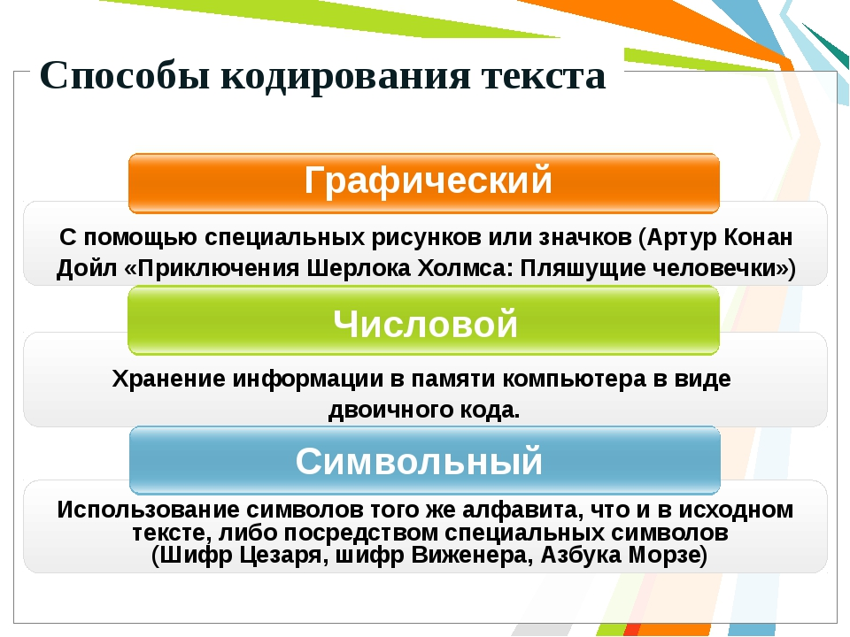

Slide 25
Существует много способов кодирования:
Алфавит национального языка (русского, английского)
Стенография и другие знаковые системы

Slide 26
Выбор способа кодирования зависит от
цели кодирования;
условий;
имеющихся средств;
предполагаемого способа дальнейшей обработки информации.

Slide 27
35*13
Тридцать пять умножить на тринадцать
формальный язык математики, не имеющий национальной принадлежности
естественный русский язык
Переход от естественного языку к формальному можно считать кодированием.
Человеку удобно использовать для кодирования чисел десятичную систему счисления, а компьютеру – двоичную.

Slide 28
В информатике широко используются такие формальные языки как языки программирования.

Slide 29
Защита информации
Шифрование – процесс превращения открытого текста в зашифрованный.
Дешифрование – процесс обратного преобразования, при котором восстанавливается исходный текст.

Slide 30
Шифрование
это тоже кодирование, но с засекреченным методом, известным только источнику и адресату.
Методами шифрования занимается наука криптография.

Slide 31
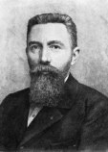
Технические способы кодирования
1837 г. - Азбука Морзе - троичный неравномерный телеграфный код (.- пробел)
Сэмюэль Финли Бриз Морзе (1791-1872), США
..._ _ _ …
Жан Морис Эмиль Бодо ( 1845-1903), Франция
равномерный телеграфный двоичный код из 5 символов

Slide 33
Вопросы:
Чем отличаются естественные языки от формальных?
С каким формальным языком вы знакомы?
Что такое кодирование и декодирование?
От чего зависит способ кодирования?
В чём преимущество кода Бодо по сравнению с кодом Морзе?

Slide 34
Домашнее задание
§ 1,2, таблица «Система основных понятий»

